Slide 1
BÁO CÁO
MÔN: NHẬP MÔN CÔNG NGHỆ PHẦN MỀM
ĐỀ TÀI
QUẢN LÝ THƯ VIỆN
Giảng viên hướng dẫn: Trần Sơn Hải

Slide 2
QUẢN LÝ THƯ VIỆN
THÀNH VIÊN
PHAN NGỌC TÁNH – 46.01.104.163

Slide 3
QUẢN LÝ THƯ VIỆN
01
02
03
04
Mô hình BFD và kế hoạch
Use case tổng quan
và các Use case hệ thống
Mô hình CDM, PDM
Thiết kế giao diện
Activity diagram

Slide 4

01
Mô hình BFD và kế hoạch

Slide 5


Lý do chọn đề tài
Hiện nay nhu cầu nghiên cứu trong các trung tâm trường học là rất lớn, việc công tác quản lý thư viện, quản lý độc giả mượn trả sách bằng thủ công còn nhiều bất cập như:mất nhiều thời gian, sổ sách nhiều,dễ sai sót trong thống kê,....Vì vậy,cần phải xây dựng một chương trình quản lý thư viện để đáp ứng nhu cầu quản lý và mượn trả sách được dễ dàng và thuận tiện.Việc thư viện tạo điều kiện để cho mọi người tiếp xúc dễ dàng các dịch vụ.
Xuất phát từ vấn đề đó chúng ta cần thiết phải xây dựng một mô hình tổ chức thư viện hợp lý (phụ thuộc vào quy mô của trong trường).

Slide 6
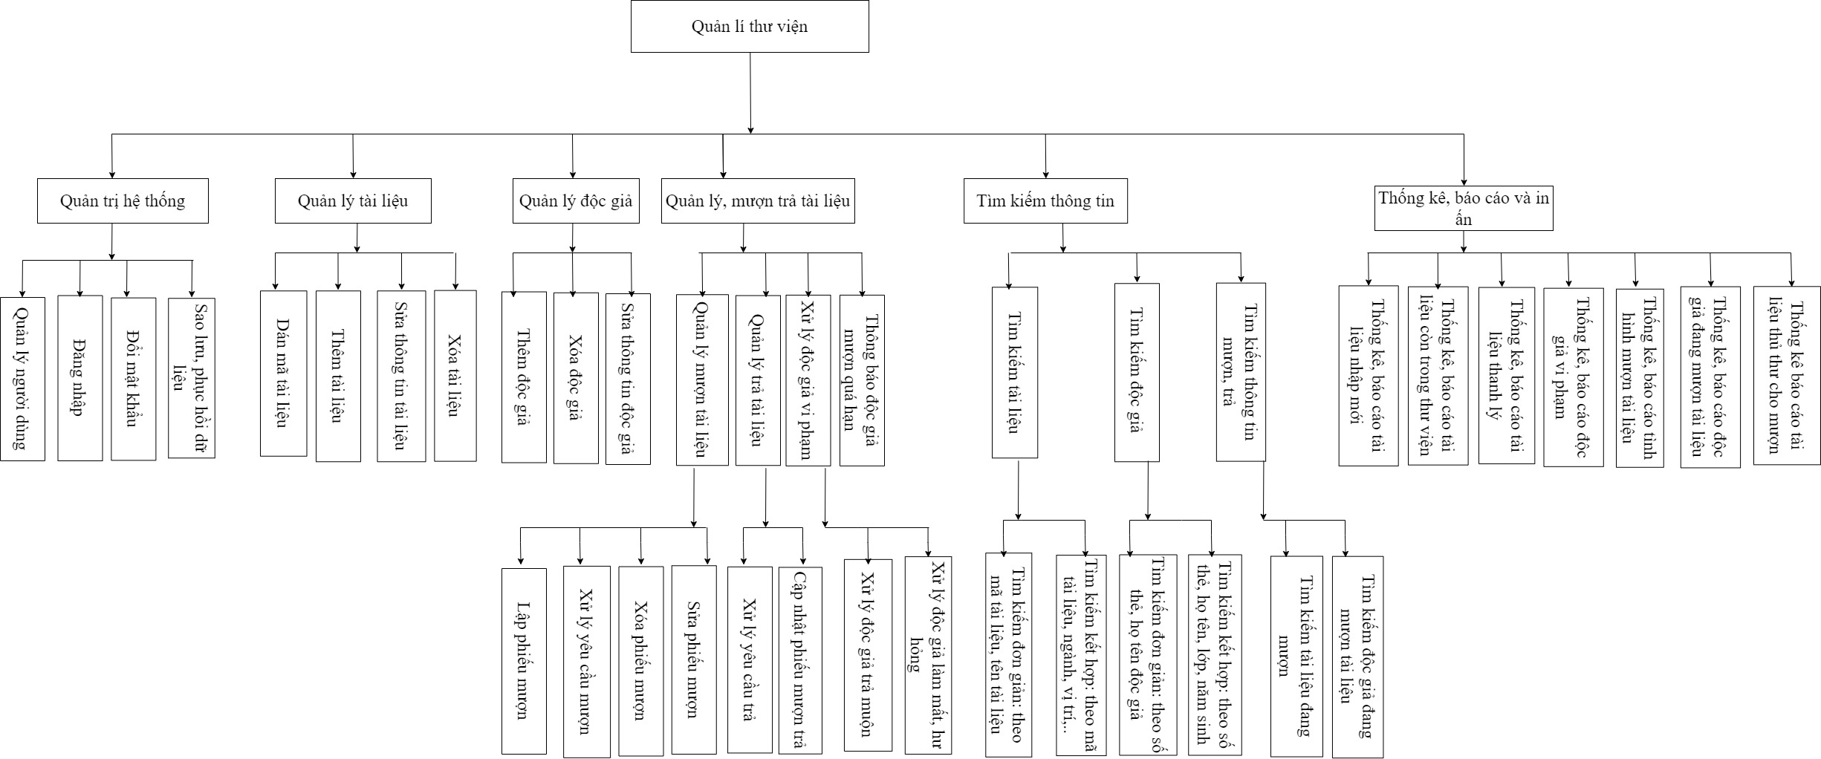
SƠ ĐỒ BFD

Slide 7
KẾ HOẠCH (TT)
Do đó cần phải có một phần mềm quản lý nhằm khắc phục được các nhược điểm của quy trình quản lý hiện tại, đảm bảo các yêu cầu mà người dùng mong muốn.
Hệ thống mới cần đạt được những chức năng sau:
Cập nhật thông tin:
+ Thông tin về sách, báo, tạp chí.
+ Thông tin về độc giả (bao gồm học sinh, sinh viên, giáo viên).
+ Thông tin về người dùng (thủ thư, ban kĩ thuật,…).
Quản lý quá trình mượn trả tài liệu của độc giả.
Tìm kiếm tài liệu, độc giả theo nhiều tiêu chí khác nhau.
Thống kê và in ấn theo nhiều tiêu chí.
Phục hồi và sao lưu dữ liệu.

Slide 8
02
Use case tổng quan và các Use case hệ thống

Slide 9

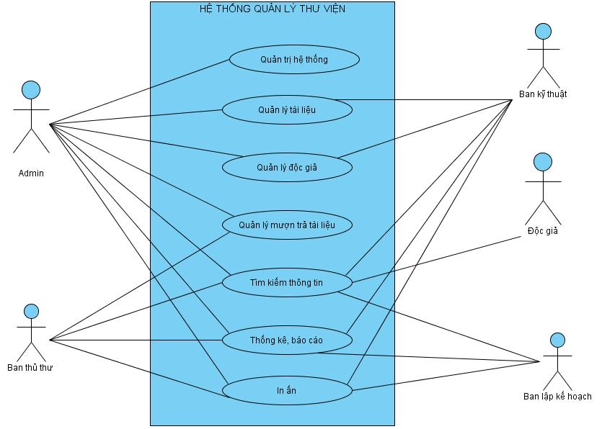
USE CASE TỔNG QUAN

Slide 10
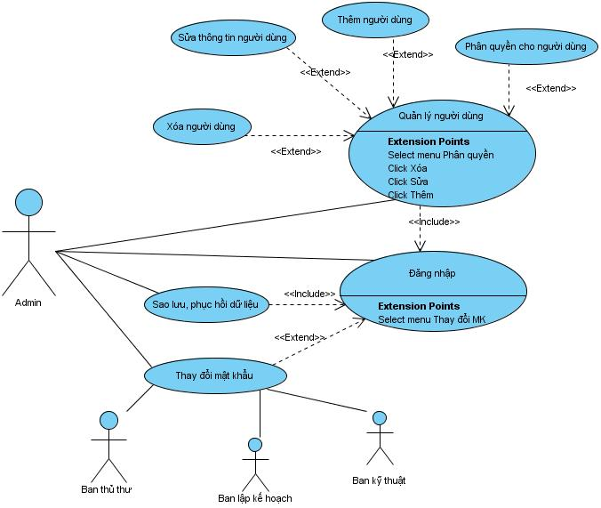
USE CASE “QUẢN TRỊ HỆ THỐNG”

Slide 11
USE CASE “QUẢN LÝ TÀI LIỆU”
Dán mã lên TL
Người dùng
Thêm tài liệu
Sửa thông tin TL
Xóa tài liệu

Slide 12
USE CASE “QUẢN LÝ ĐỘC GIẢ”
Thêm độc giả
Người dùng
Sửa thông tin ĐG
Xóa độc giả

Slide 13
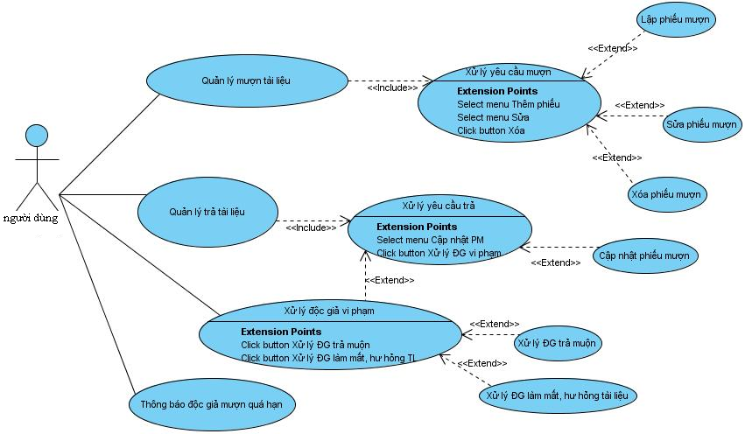
USE CASE “QUẢN LÝ MƯỢN, TRẢ TÀI LIỆU”

Slide 14
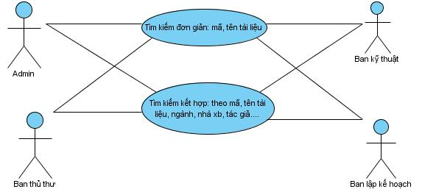
USE CASE “TÌM KIẾM TÀI LIỆU”

Slide 15
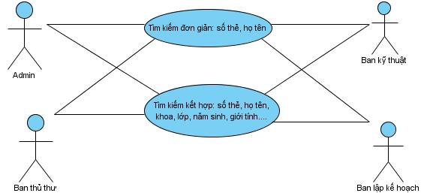
USE CASE “TÌM KIẾM ĐỘC GIẢ”

Slide 16
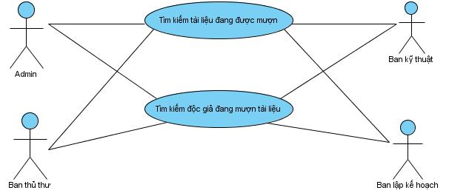
USE CASE “TÌM KIẾM THÔNG TIN MƯỢN TRẢ”

Slide 17
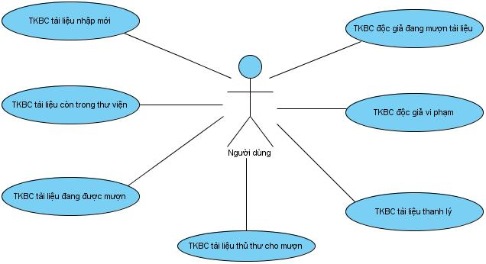
USE CASE “THỐNG KÊ, BÁO CÁO”

Slide 18

USE CASE “IN ẤN”

Slide 19
03
Mô hình CDM, PDM

Slide 20
MÔ HÌNH CDM

Slide 21
MÔ HÌNH VẬT LÝ ( PDM )

Slide 22
04
Thiết kế giao diện, Activity diagram

Slide 23
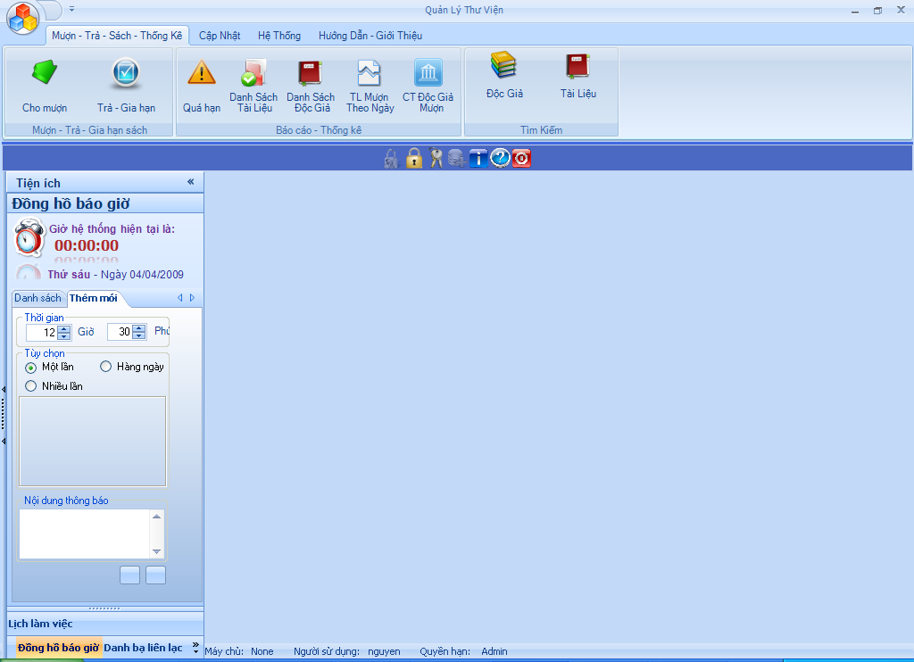
GIAO DIỆN CHÍNH

Slide 24
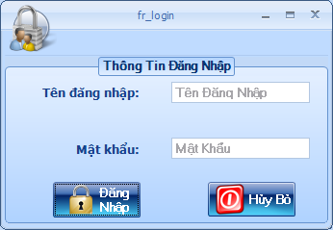
GIAO DIỆN ĐĂNG NHẬP

Slide 25
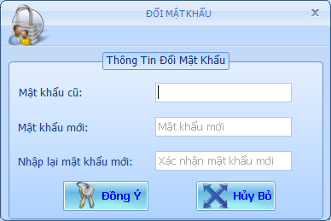
GIAO DIỆN ĐỔI MẬT KHẨU

Slide 26
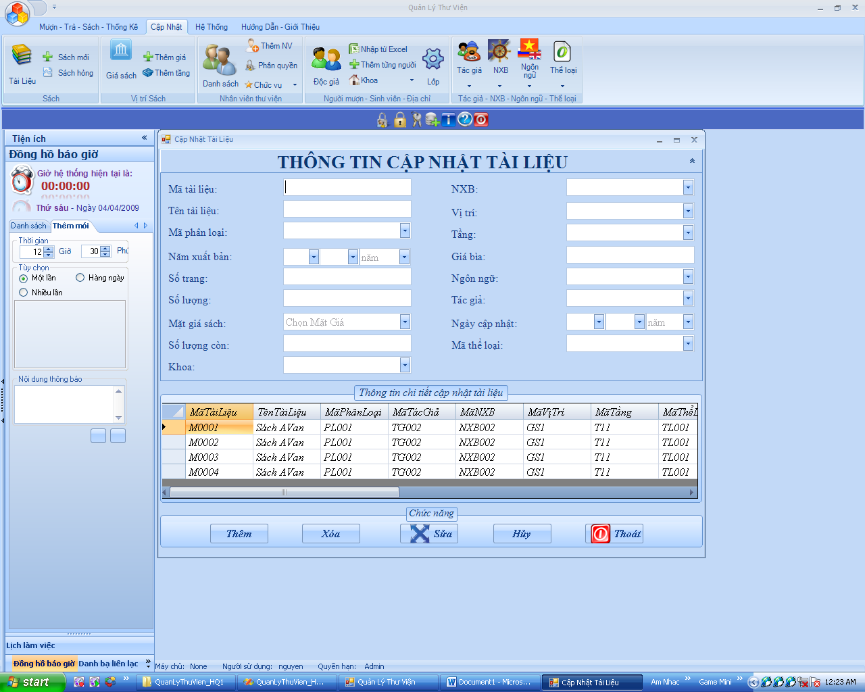
GIAO DIỆN CẬP NHẬT THÔNG TIN TÀI LIỆU

Slide 27
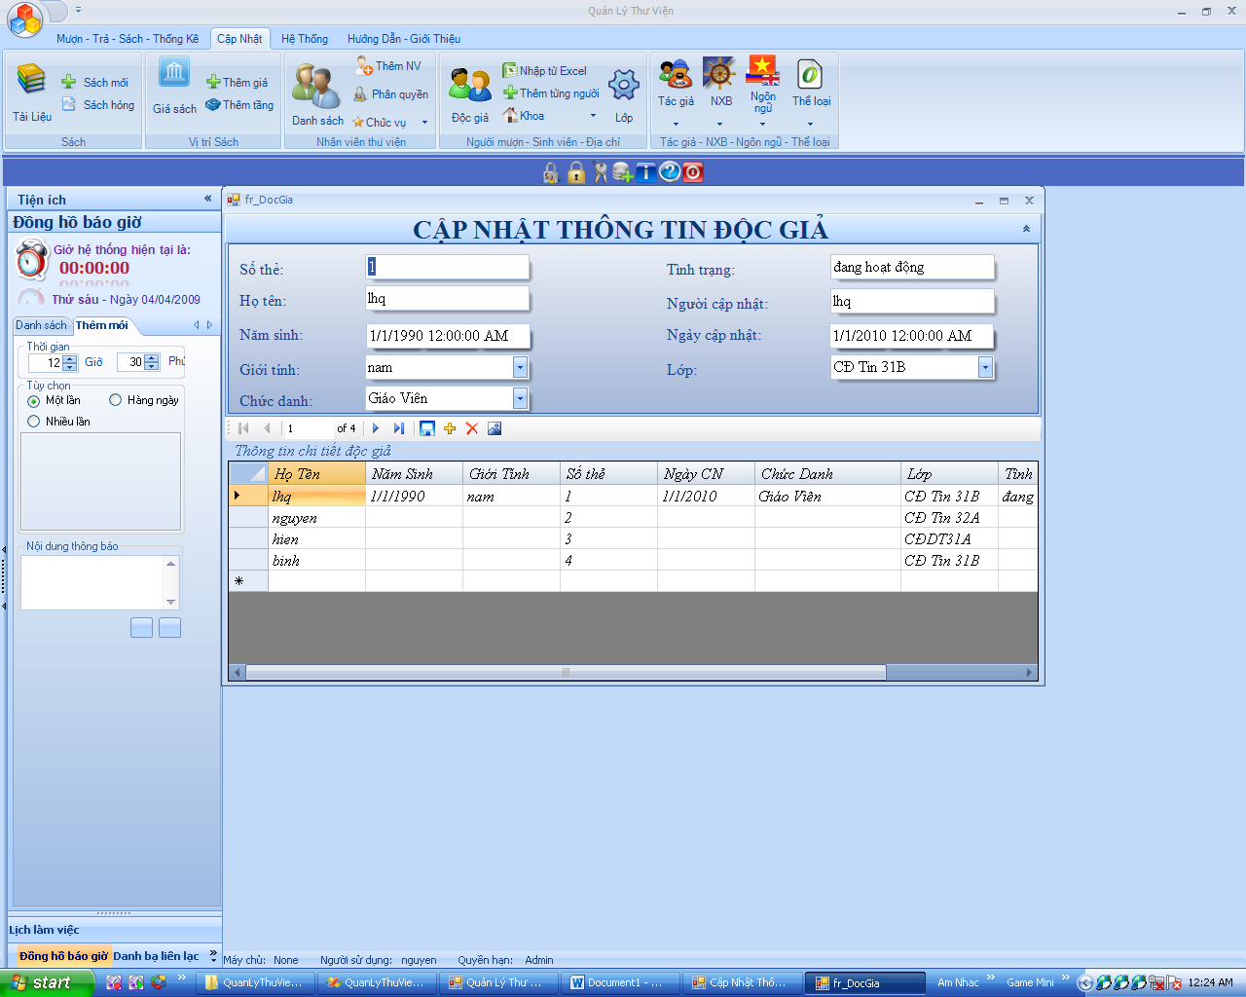
GIAO DIỆN CẬP NHẬT THÔNG TIN ĐỘC GIẢ

Slide 28
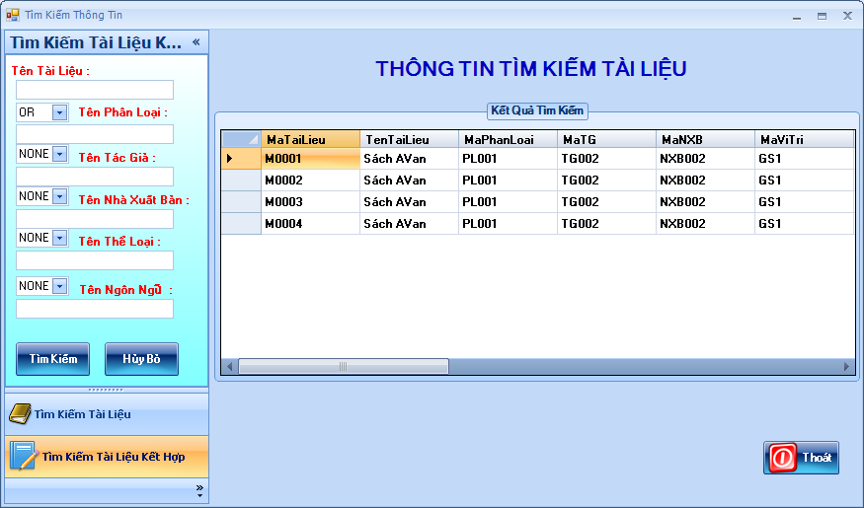
GIAO DIỆN TÌM KIẾM

Slide 29
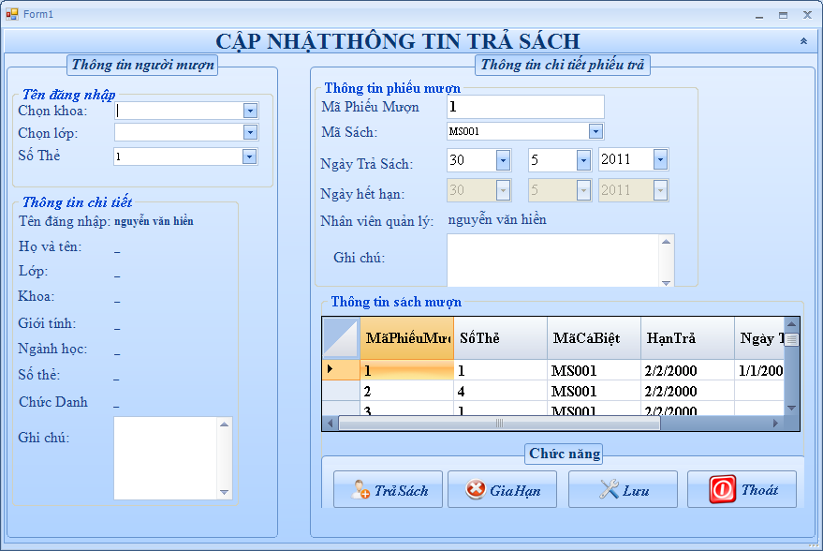
GIAO DIỆN CẬP NHẬT THÔNG TIN TRẢ SÁCH

Slide 30
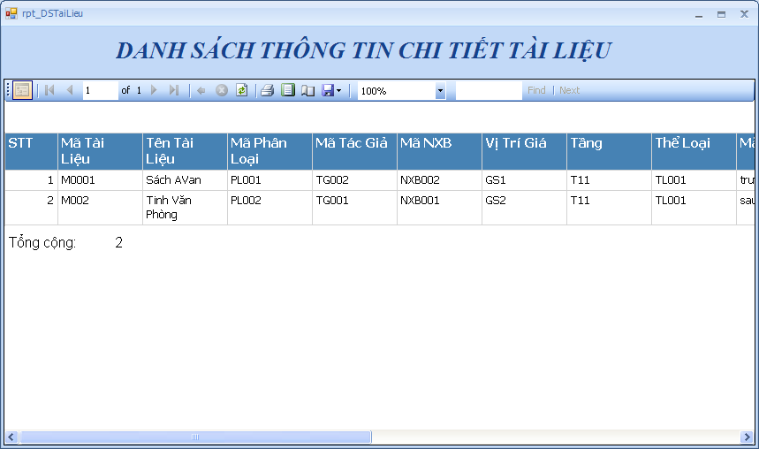
GIAO DIỆN THÔNG TIN CHI TIẾT TÀI LIỆU

Slide 31
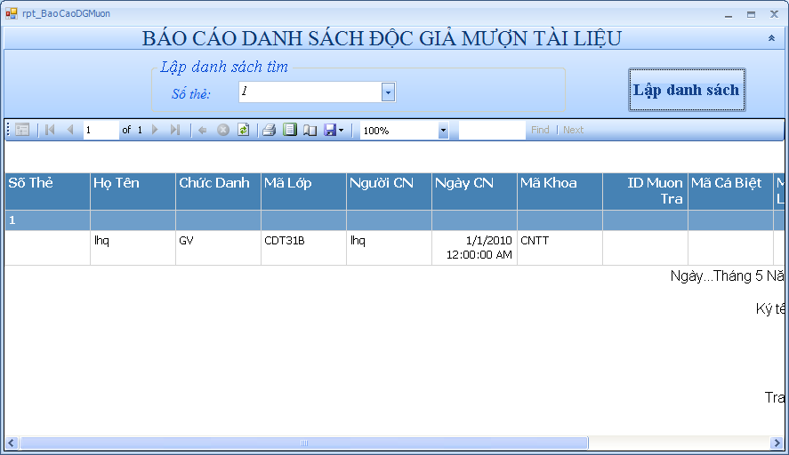
GIAO DIỆN BÁO CÁO DANH SÁCH ĐỘC GIẢ MƯỢN TÀI LIỆU

Slide 32
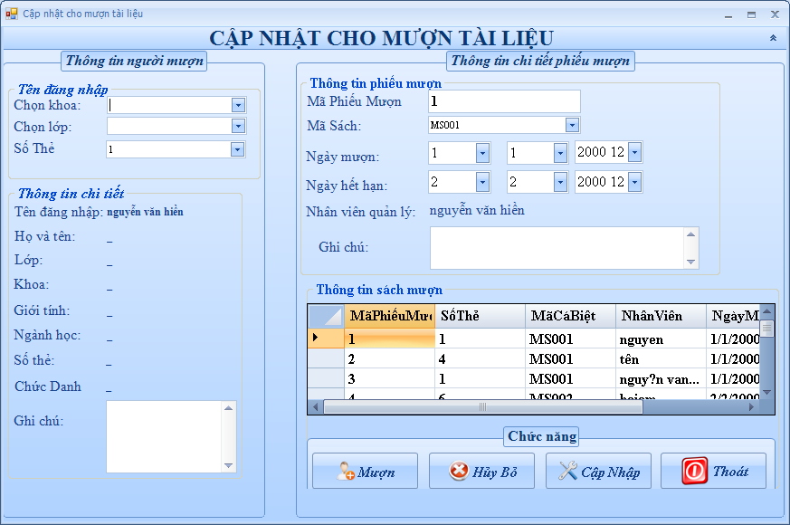
GIAO DIỆN CẬP NHẬT CHO MƯỢN TÀI LIỆU

Slide 33
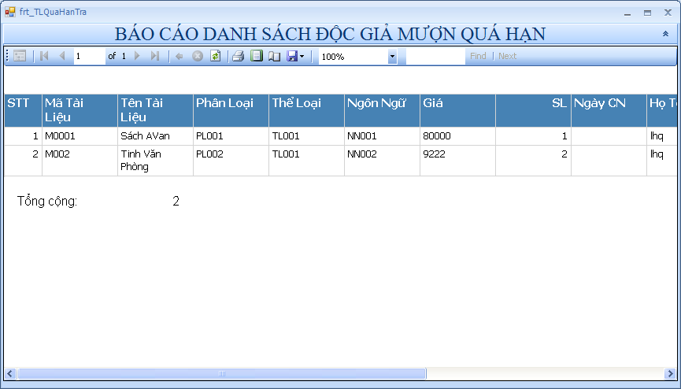
GIAO DIỆN DANH SÁCH ĐỘC GIẢ MƯỢN QUÁ HẠN

Slide 34
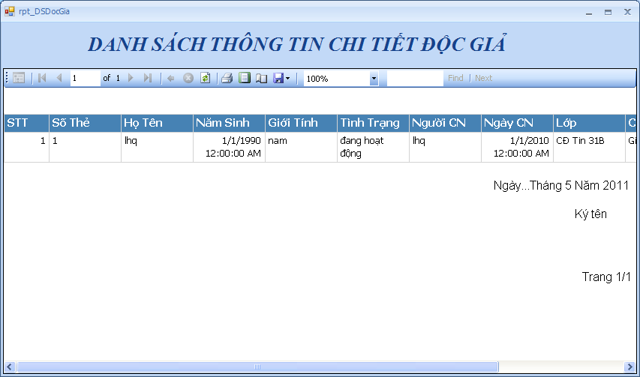
GIAO DIỆN DANH SÁCH THÔNG TIN CHI TIẾT ĐỘC GIẢ

Slide 35
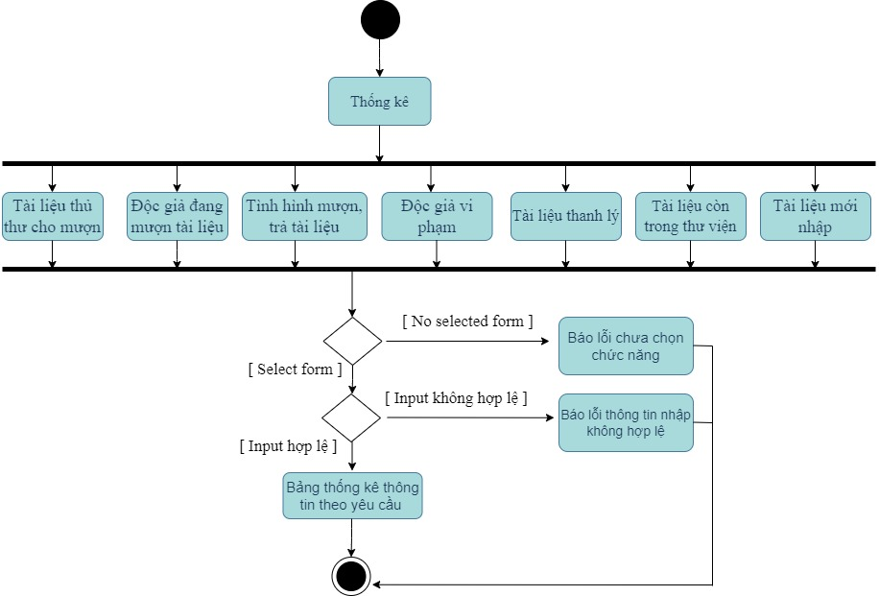
SƠ ĐỒ HOẠT ĐỘNG CỦA “THỐNG KÊ, BÁO CÁO VÀ IN ẤN”

Slide 36
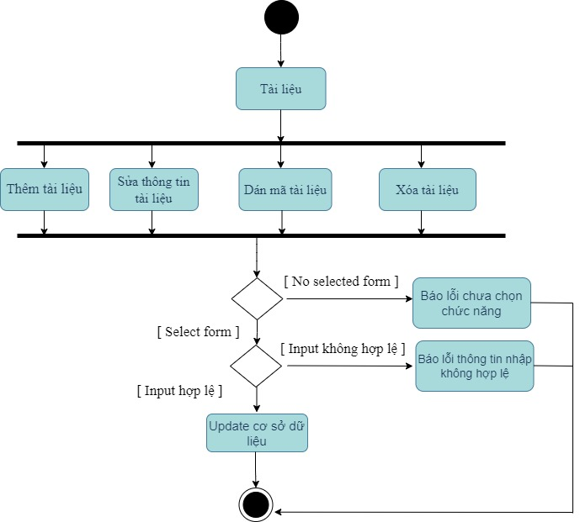
SƠ ĐỒ HOẠT ĐỘNG CỦA “TÀI LIỆU”

Slide 37
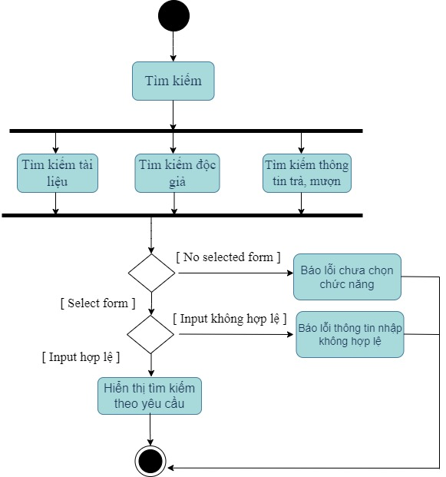
SƠ ĐỒ HOẠT ĐỘNG CỦA “TÌM KIẾM”

Slide 38
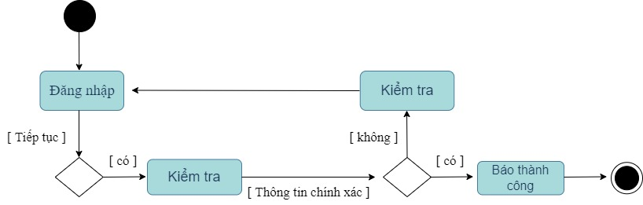
SƠ ĐỒ HOẠT ĐỘNG CỦA “ĐĂNG NHẬP”

Slide 39
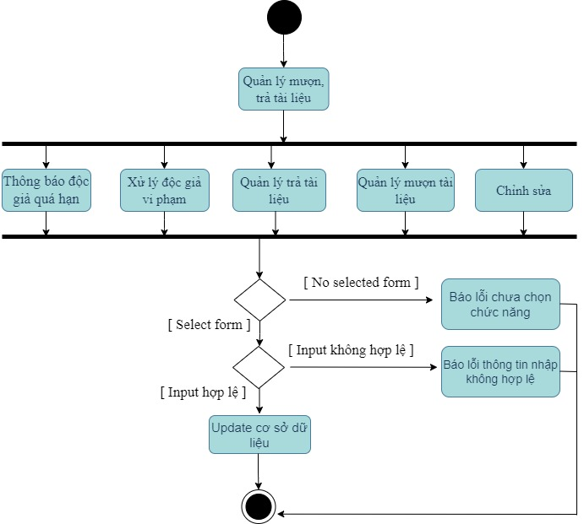
SƠ ĐỒ HOẠT ĐỘNG CỦA “QUẢN LÝ MƯỢN, TRẢ TÀI LIỆU”

Slide 40
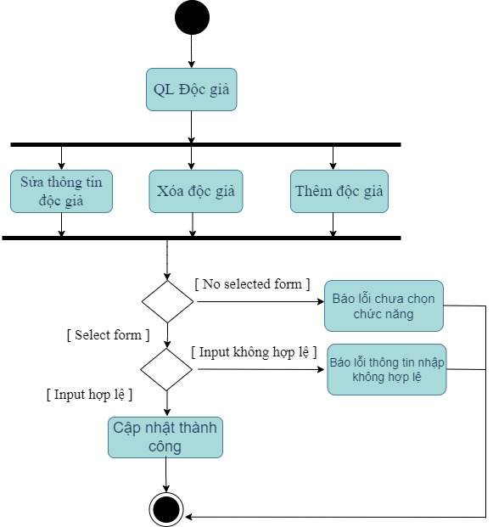
SƠ ĐỒ HOẠT ĐỘNG CỦA “QUẢN LÝ ĐỘC GIẢ”

Slide 41
ĐƯỜNG LINK GITHUB CHỨA CÁC TÀI NGUYÊN ĐÃ UPLOAD
https://github.com/TanhGL/CNPM-PhanNgocTanh-46.01.104.163

Slide 42
TỔNG KẾT
Trong thời gian nguyên cứu, tìm hiểu, em đã đạt được một số kết quả sau:
- Hiểu được quy trình, nghiệp vụ quản lý thư viện: quy trình nhập tài liệu, quy trình mượn trả tài liệu, quy trình thống kê báo cáo tài liệu.
- Phân tích được quy trình hoạt động và các chức năng của hệ thống biểu diễn qua các CDM, PDM…
Xây dựng phần mềm quản lý và website tìm kiếm thông qua quá trình khảo sát, phân tích thiết kế hệ thống, phân tích thiết kế cơ sở dữ liệu, thiết kế và đặc tả giao diện.
=> Kết luận: Do thời gian có hạn, kinh nghiệm và vốn hiểu biết của em còn nhiều hạn chế nên chương trình còn rất nhiều hạn chế và không thể ứng dụng vào thực tế. Chính vì vậy, em mong thầy cô hướng dẫn cho đề tài của em được tốt hơn.

Slide 43
Thanks!
Cảm ơn thầy và các bạn đã lắng nghe
Rất mong thầy và các bạn tận tình giúp đỡ và cho ý kiến để ứng dụng ngày càng được hoàn thiện hơn. Trong tương lai, nhóm em mong muốn ứng dụng sẽ được phát triển về mọi mặt (giao diện, chức năng,…)

